Slide 1

CHƯƠNG I
CHUYÊN ĐỀ 3: BA ĐƯỜNG CONIC VÀ ỨNG DỤNG
§5. Elip
§6. Hypebol
§7. Parabol
§8. Sự thống nhất giữa ba đường Conic
Bài tập cuối chuyên đề 3

Slide 2

CHƯƠNG I
CĐ 3: BA ĐƯỜNG CONIC VÀ ỨNG DỤNG
CHUYÊN ĐỀ HT
5
ELIP
➉
1
1
1
HÌNH DẠNG CỦA ELIP
2
BÁN KÍNH QUA TIÊU, TÂM SAI, ĐƯỜNG CHUẨN
3
4
5

Slide 3
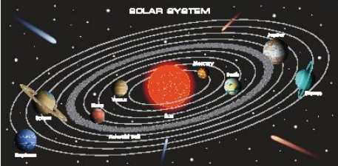
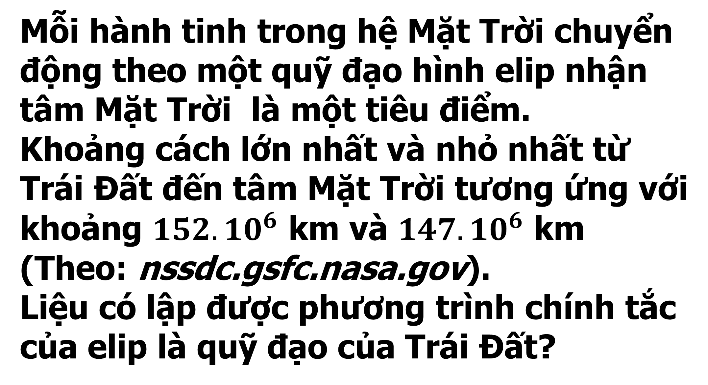
BÀI TOÁN MỞ ĐẦU
Mỗi hành tinh trong hệ Mặt Trời chuyển động theo một quỹ đạo hình elip nhận tâm Mặt Trời là một tiêu điểm.
Khoảng cách lớn nhất và nhỏ nhất từ Trái Đất đến tâm Mặt Trời tương ứng với khoảng $152.{10}^{6}$ km và $147.{10}^{6}$ km
(Theo: nssdc.gsfc.nasa.gov).
Liệu có lập được phương trình chính tắc của elip là quỹ đạo của Trái Đất?

Slide 4
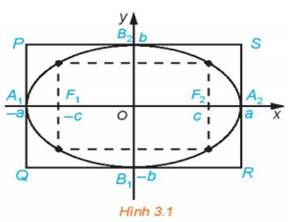
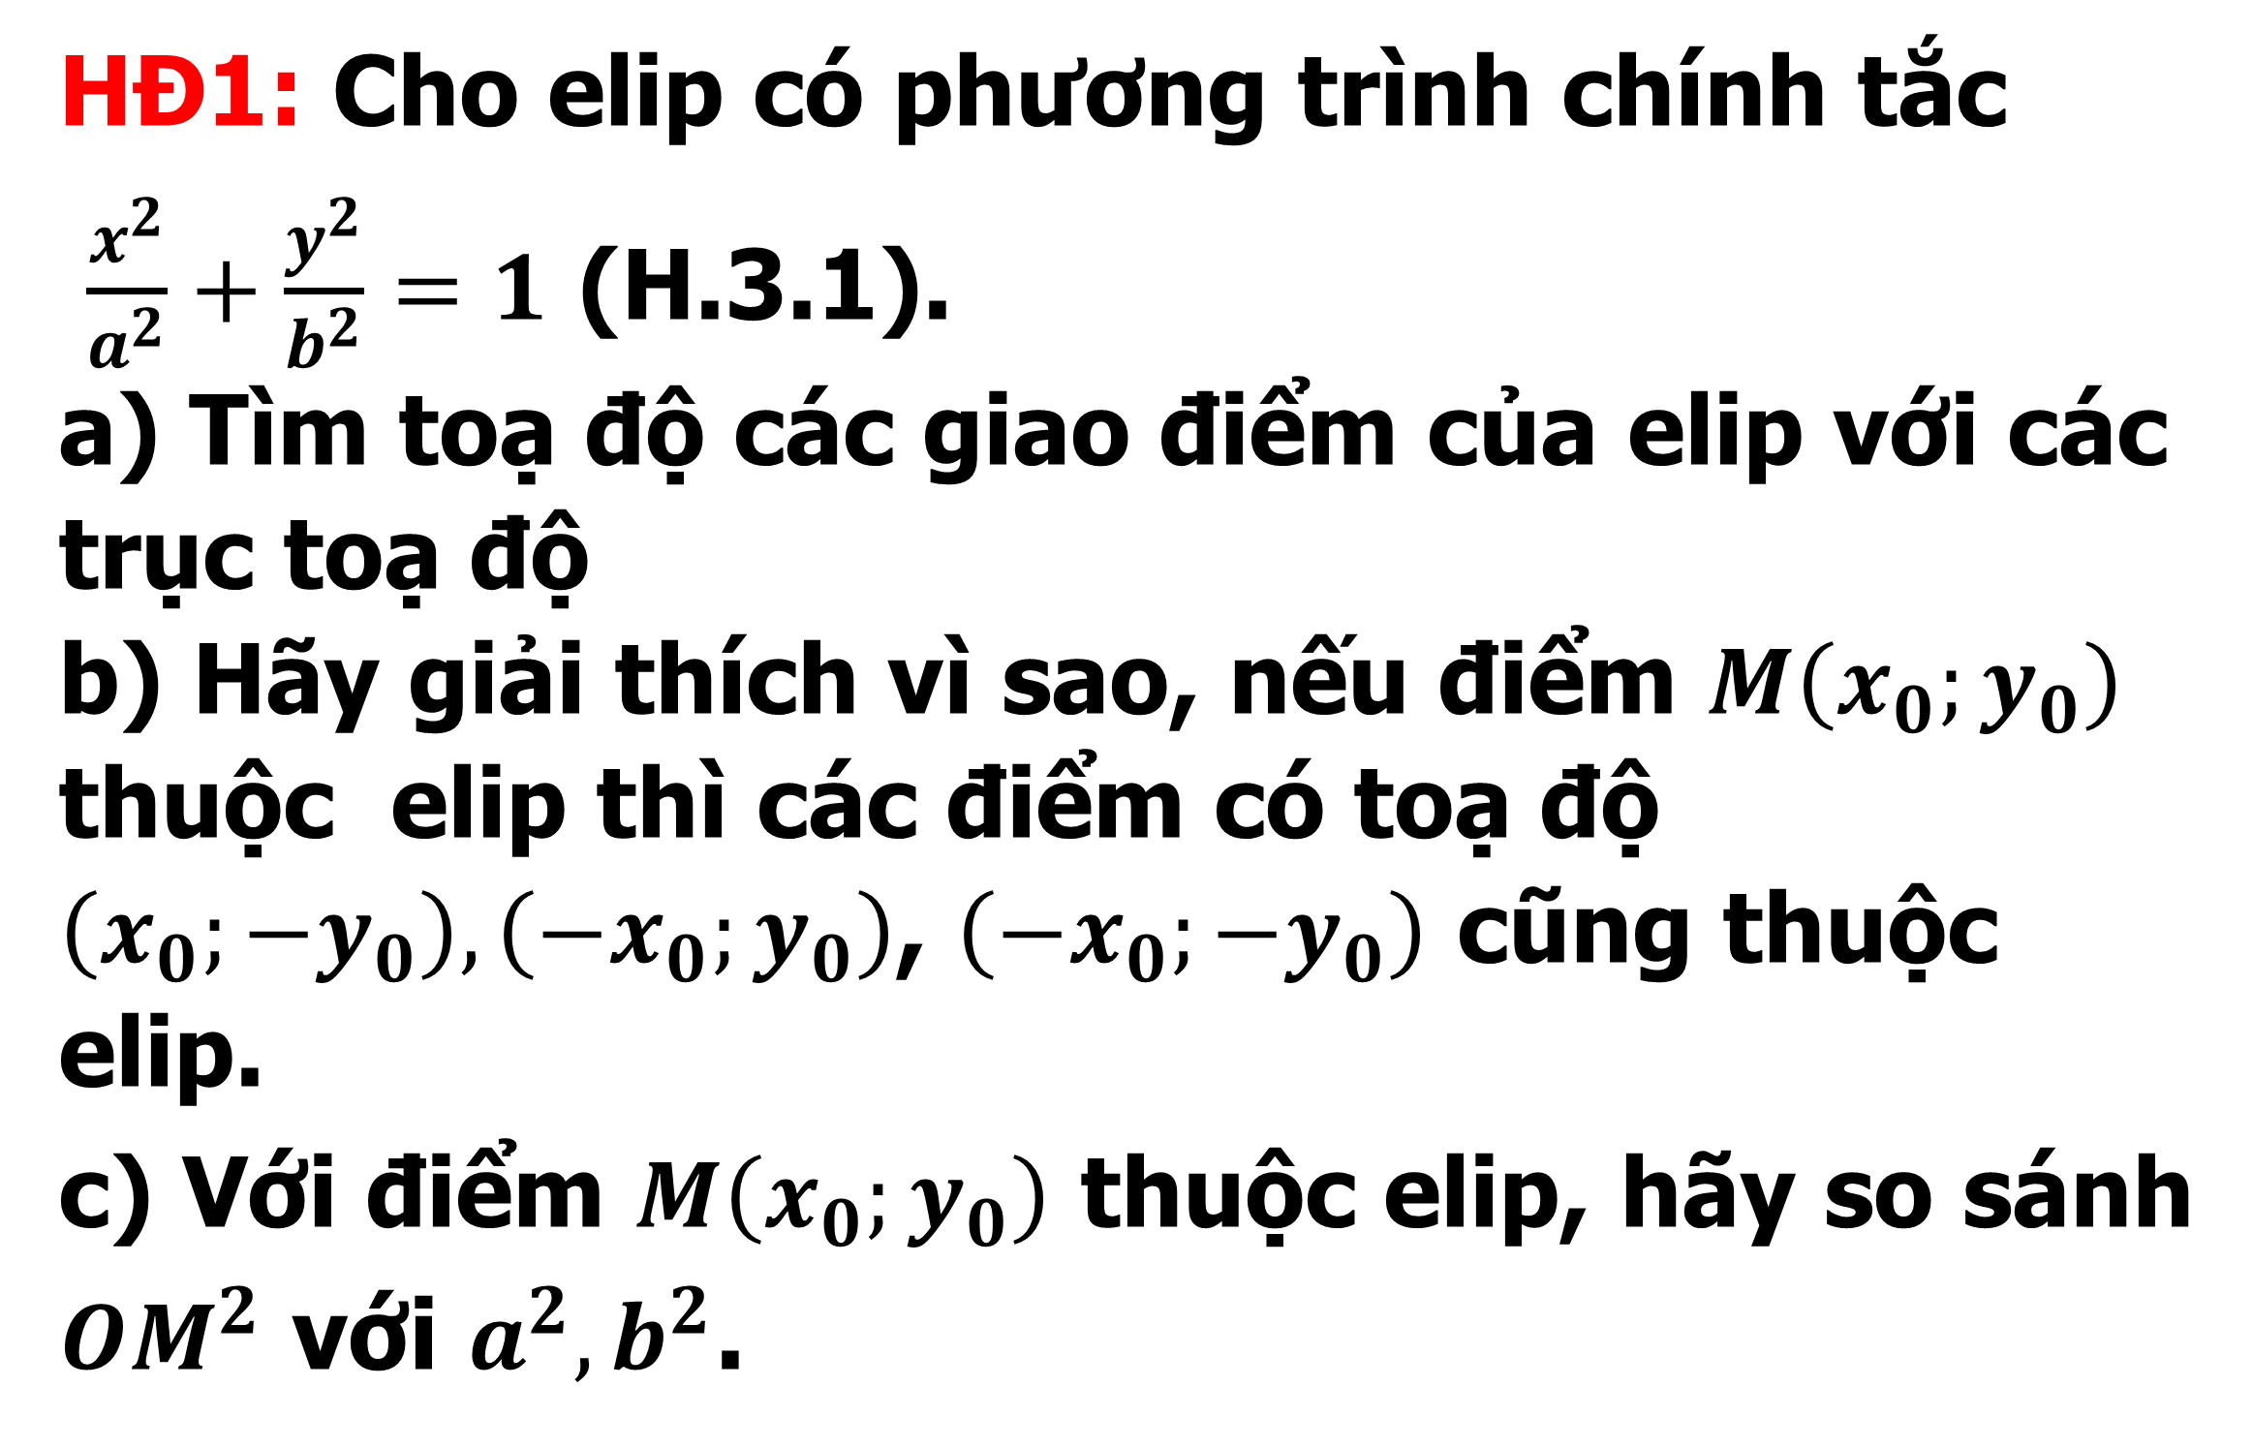
1.
Hình dạng của Elip
HĐ1: Cho elip có phương trình chính tắc
$\frac{x^{2}}{a^{2}}+\frac{y^{2}}{b^{2}}=1$ (H.3.1).
a) Tìm toạ độ các giao điểm của elip với các trục toạ độ
b) Hãy giải thích vì sao, nếu điểm $M\left(x_{0};y_{0}\right)$ thuộc elip thì các điểm có toạ độ $\left(x_{0};−y_{0}\right),\left(−x_{0};y_{0}\right)$, $\left(−x_{0};−y_{0}\right)$ cũng thuộc elip.
c) Với điểm $M\left(x_{0};y_{0}\right)$ thuộc elip, hãy so sánh
$OM^{2}$ với $a^{2},b^{2}$.

Slide 5

Cho elip có phương trình chính tắc $\frac{x^{2}}{a^{2}}+\frac{y^{2}}{b^{2}}=1$. Khi đó
Elip có hai trục đối xứng là $Ox, Oy$ và tâm đối xứng là gốc toạ độ $O$
Các điểm $A_{1}\left(−a;0\right),A_{2}\left(a;0\right),B_{1}\left(0;−b\right),B_{2}\left(0;b\right)$ được gọi là các đỉnh.
Các đoạn thẳng $A_{1}A_{2},B_{1}B_{2}$ tương ứng được gọi là trục lớn, trục nhỏ.
Độ dài trục lớn, trục nhỏ tương ứng là $2a$ và $2b$.
$b≤OM≤$ a với $M$ thuộc elip.
Hình chữ nhật với bốn đỉnh $P\left(−a;b\right),Q\left(−a;−b\right),R\left(a;−b\right),S\left(a;b\right)$ gọi là hình chữ nhật có sở của elip.

Slide 6
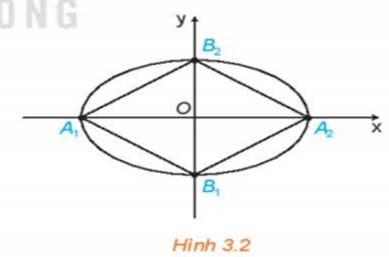

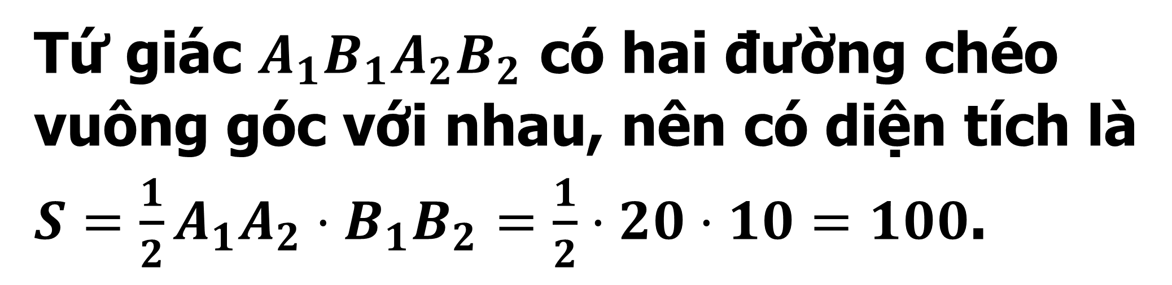
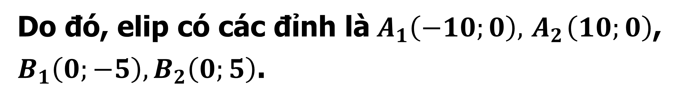
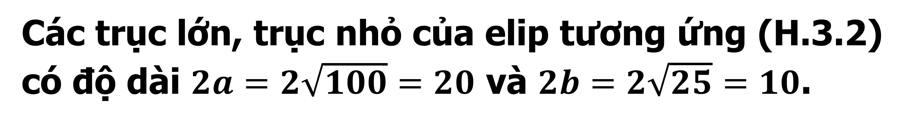
Cho elip $\frac{x^{2}}{100}+\frac{y^{2}}{25}=1$. Tinh diện tích của tứ giác có bốn đỉnh là bốn đỉnh của elip.
Lời giải
Các trục lớn, trục nhỏ của elip tương ứng (H.3.2) có độ dài $2a=2\sqrt{100}=20$ và $2b=2\sqrt{25}=10$.
Do đó, elip có các đỉnh là$A_{1}\left(−10;0\right),{ A}_{2}\left(10;0\right)$,
$B_{1}\left(0;−5\right),B_{2}\left(0;5\right)$.
Tứ giác $A_{1}B_{1}A_{2}B_{2}$ có hai đường chéo vuông góc với nhau, nên có diện tích là
$S=\frac{1}{2}A_{1}A_{2}⋅B_{1}B_{2}=\frac{1}{2}⋅20⋅10=100$.

Slide 7

Viết phương trình chinh tắc của elip với độ dài trục lớn bằng 10 và tiêu cự bằng 6 .
Lời giải
Gọi phương trình chính tắc của Elip có dạng $\frac{x^{2}}{a^{2}}+\frac{y^{2}}{b^{2}}=1 \left(a>b>0\right).$
Theo đề bài, ta có: $2a=10 ⟹a=5$
$$2c=6 ⟹c=3$$
Suy ra: $b=\sqrt{a^{2}−c^{2}}=\sqrt{5^{2}−3^{2}}=4.$
Vậy phương trình chính tắc của Elip là: $\frac{x^{2}}{25}+\frac{y^{2}}{9}=1.$

Slide 8

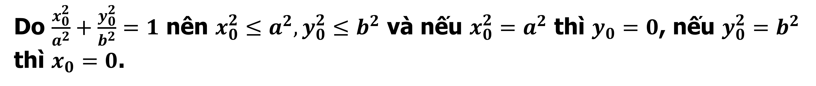

Cho elip có phương trình chính tắc $\frac{x^{2}}{a^{2}}+\frac{y^{2}}{b^{2}}=1$. Chứng minh rằng, các điểm thuộc elip và khác đỉnh đều nằm trong hình chữ nhật cơ sở, còn bốn đỉnh của elip là trung điểm của các cạnh của hình chữ nhật đó.
Lời giải
Gọi $M\left(x_{0};y_{0}\right)$ là một điểm thuộc elip.
Do $\frac{x_{0}^{2}}{a^{2}}+\frac{y_{0}^{2}}{b^{2}}=1$ nên $x_{0}^{2}≤a^{2},y_{0}^{2}≤b^{2}$ và nếu $x_{0}^{2}=a^{2}$ thì $y_{0}=0$, nếu $y_{0}^{2}=b^{2}$ thì $x_{0}=0$.
Vậy hoặc $−a<x_{0}<a,−b<y_{0}<b$ hoặc cặp $\left(x_{0};y_{0}\right)$ là một trong bốn cặp $\left(−a;0\right),\left(a;0\right),\left(0;−b\right),\left(0;b\right)$.
Từ đó, ta có điều phải chứng minh.

Slide 9
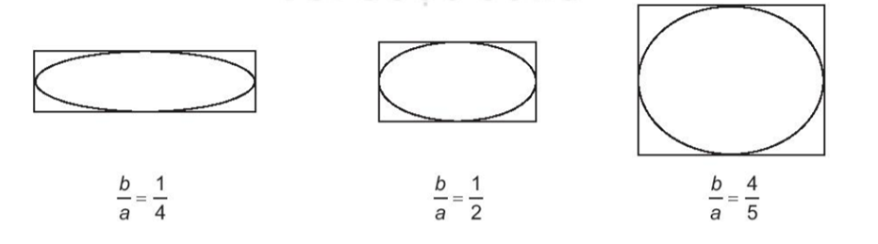

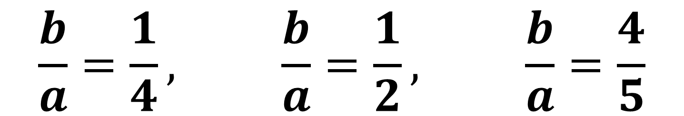
Chú ý
Khi tỉ số $\frac{b}{a}$ càng nhỏ (càng gần về 0 ), thì hình chứ nhật cơ sở càng "dẹt" và elip càng "gầy".
Khi tỉ số $\frac{b}{a}$ càng lớn (càng gần tới 1), thì hình chữ nhật cơ sở càng gần với hình vuông và elip càng "béo" (càng gần đường tròn) (H.3.4).
$$\frac{b}{a}=\frac{1}{4}, \frac{b}{a}=\frac{1}{2}, \frac{b}{a}=\frac{4}{5}$$
Hình $3.4$

Slide 10
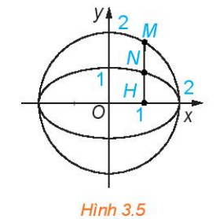
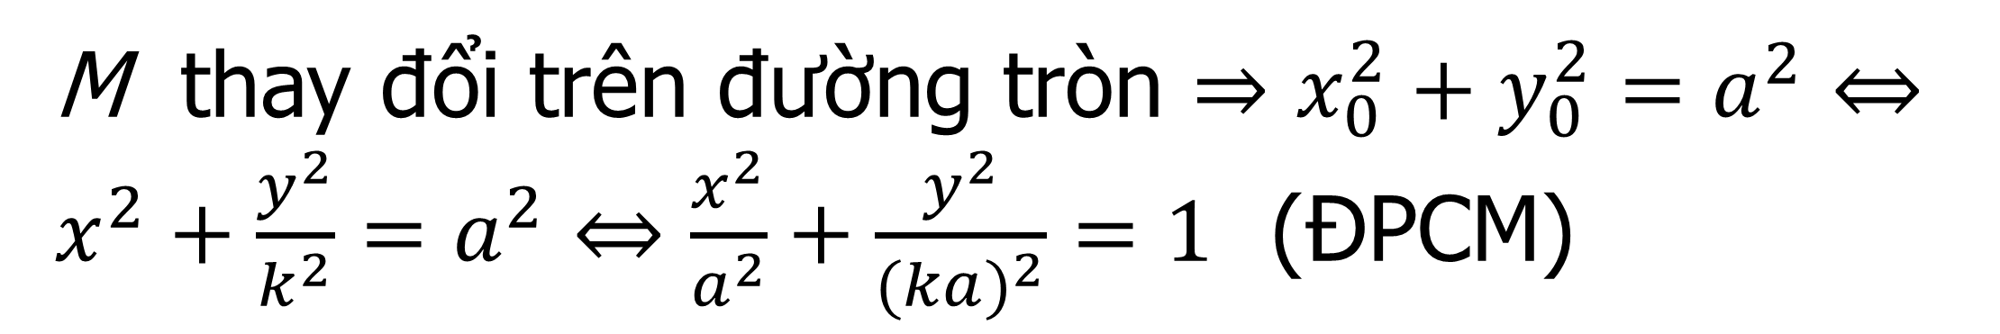
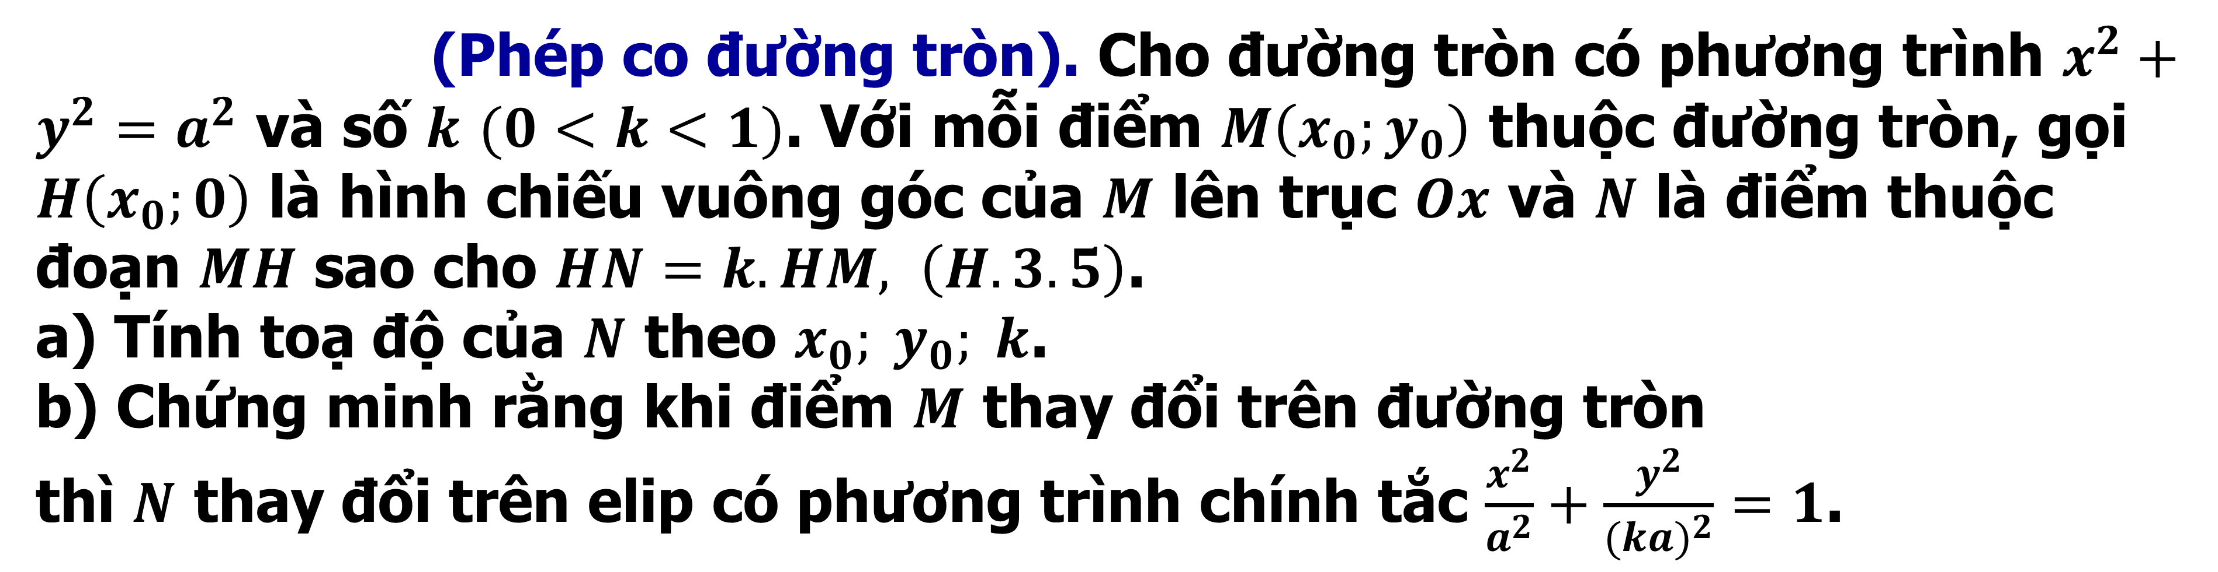
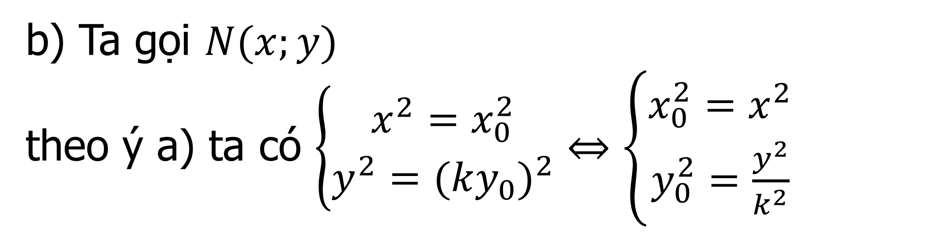
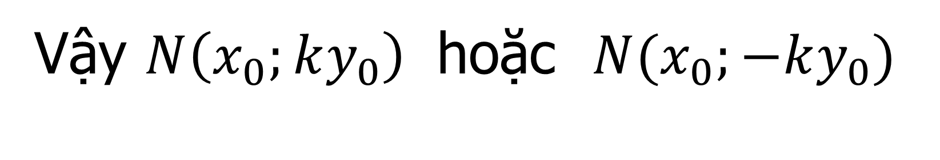
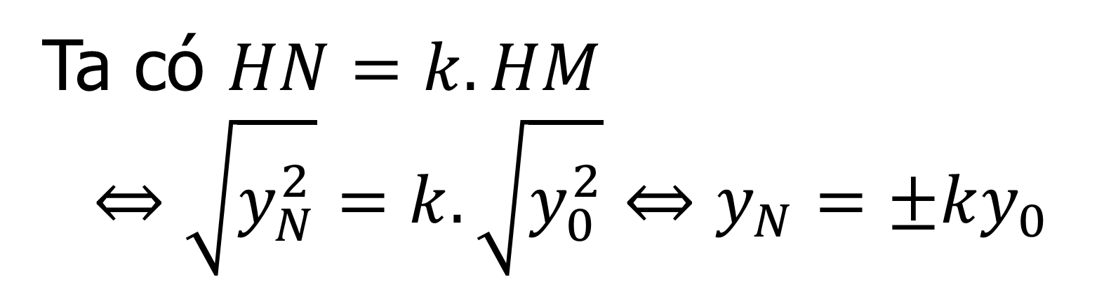
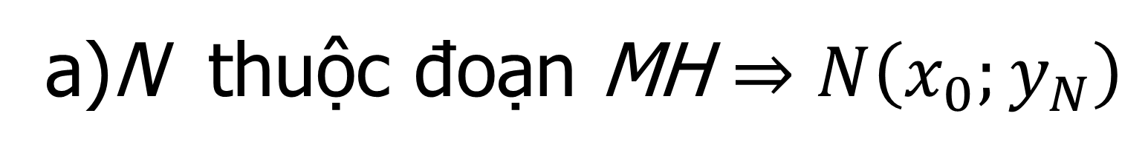
(Phép co đường tròn). Cho đường tròn có phương trình $x^{2}+y^{2}=a^{2}$ và số $k$ $(0<k<1)$. Với mỗi điểm $M\left(x_{0};y_{0}\right)$ thuộc đường tròn, gọi $H\left(x_{0};0\right)$ là hình chiếu vuông góc của $M$ lên trục $Ox$ và $N$ là điểm thuộc đoạn $MH$ sao cho $HN=k.HM, \left(H.3.5\right)$.
a) Tính toạ độ của $N$ theo $x_{0}; y_{0}; k$.
b) Chứng minh rằng khi điểm $M$ thay đổi trên đường tròn
thì $N$ thay đổi trên elip có phương trình chính tắc $\frac{x^{2}}{a^{2}}+\frac{y^{2}}{(ka)^{2}}=1$.
Lời giải
b) Ta gọi $N(x;y)$
theo ý a) ta có $\left\{\begin{matrix}x^{2}=x_{0}^{2} \\ y^{2}=(ky_{0})^{2}\end{matrix}\right.⇔\left\{\begin{matrix}x_{0}^{2}=x^{2} \\ y_{0}^{2}=\frac{y^{2}}{k^{2}}\end{matrix}\right.$
a)N thuộc đoạn MH $⇒N\left(x_{0};y_{N}\right)$
Ta có $HN=k.HM$
$$⇔\sqrt{y_{N}^{2}}=k.\sqrt{y_{0}^{2}}⇔y_{N}=±ky_{0}$$
M thay đổi trên đường tròn $⇒x_{0}^{2}+y_{0}^{2}=a^{2}⇔x^{2}+\frac{y^{2}}{k^{2}}=a^{2}⇔\frac{x^{2}}{a^{2}}+\frac{y^{2}}{(ka)^{2}}=1$ (ĐPCM)
Vậy $N\left(x_{0};ky_{0}\right)$ hoặc $N(x_{0};−ky_{0})$

Slide 11
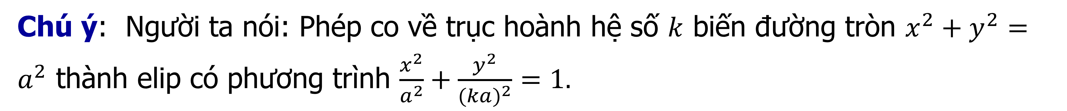
Chú ý: Người ta nói: Phép co về trục hoành hệ số $k$ biến đường tròn $x^{2}+y^{2}=a^{2}$ thành elip có phương trình $\frac{x^{2}}{a^{2}}+\frac{y^{2}}{(ka)^{2}}=1.$

Slide 12
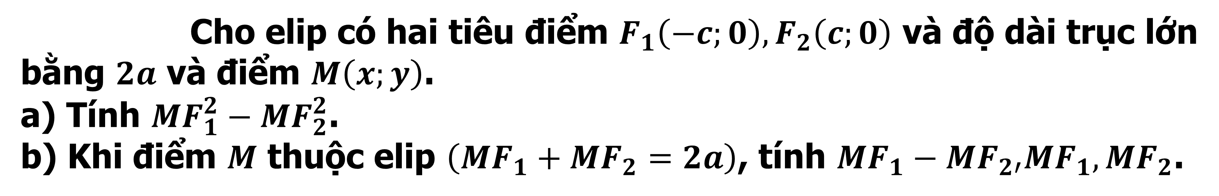
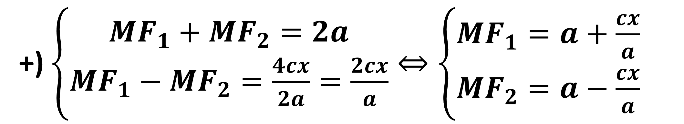
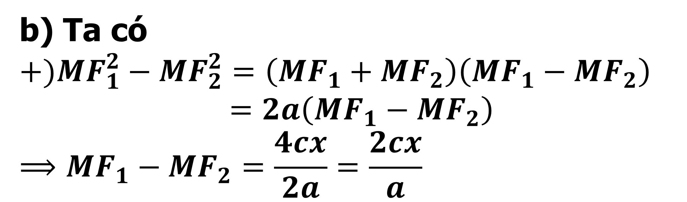
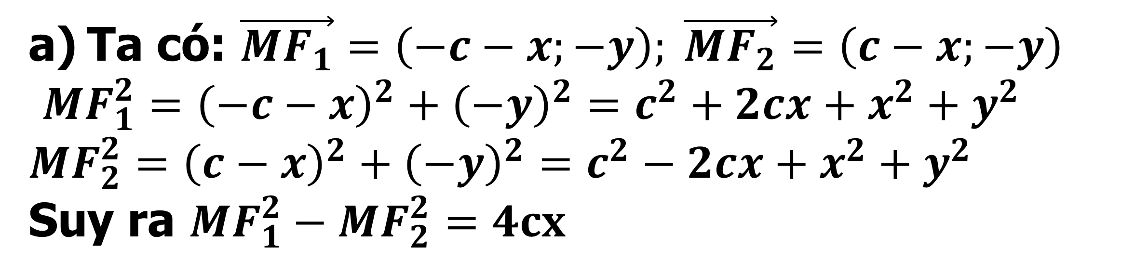
2. BÁN KÍNH QUA TIÊU, TÂM SAI VÀ ĐƯỜNG CHUẨN
Cho elip có hai tiêu điểm $F_{1}\left(−c;0\right),F_{2}\left(c;0\right)$ và độ dài trục lớn bằng $2a$ và điểm $M\left(x;y\right)$.
a) Tính $MF_{1}^{2}−MF_{2}^{2}$.
b) Khi điểm $M$ thuộc elip $\left(MF_{1}+MF_{2}=2a\right)$, tính $MF_{1}−MF_{2′}MF_{1},MF_{2}$.
Ta có: $\vec{MF_{1}}=\left(−c−x;−y\right); \vec{MF_{2}}=\left(c−x;−y\right)$
$MF_{1}^{2}={\left(−c−x\right)}^{2}+{\left(−y\right)}^{2}=c^{2}+2cx+x^{2}+y^{2}$
$$MF_{2}^{2}={\left(c−x\right)}^{2}+{\left(−y\right)}^{2}=c^{2}−2cx+x^{2}+y^{2}$$
Suy ra $MF_{1}^{2}−MF_{2}^{2}=4cx$
b) Ta có
$$+)MF_{1}^{2}−MF_{2}^{2}=\left(MF_{1}+MF_{2}\right)\left(MF_{1}−MF_{2}\right)$$
$$=2a\left(MF_{1}−MF_{2}\right)$$
$$⟹MF_{1}−MF_{2}=\frac{4cx}{2a}=\frac{2cx}{a}$$
+) $\left\{\begin{aligned}MF_{1}+MF_{2}=2a \\ MF_{1}−MF_{2}=\frac{4cx}{2a}=\frac{2cx}{a}\end{aligned}\right.⇔\left\{\begin{aligned}MF_{1}=a+\frac{cx}{a} \\ MF_{2}=a−\frac{cx}{a}\end{aligned}\right.$

Slide 13

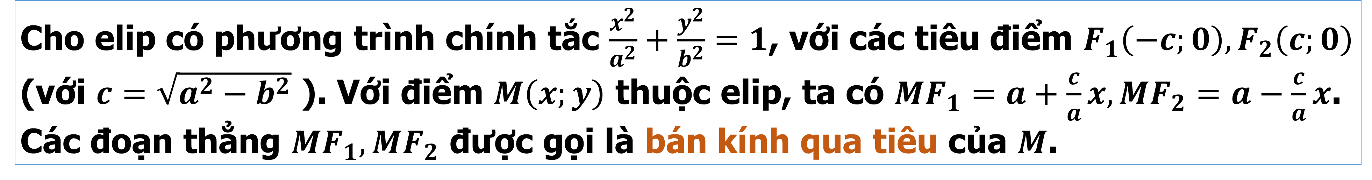



Cho elip có phương trình chính tắc $\frac{x^{2}}{a^{2}}+\frac{y^{2}}{b^{2}}=1$, với các tiêu điểm $F_{1}\left(−c;0\right),F_{2}\left(c;0\right)$ (với $c=\sqrt{a^{2}−b^{2}}$ ). Với điểm $M\left(x;y\right)$ thuộc elip, ta có $MF_{1}=a+\frac{c}{a}x,MF_{2}=a−\frac{c}{a}x$. Các đoạn thẳng $MF_{1},MF_{2}$ được gọi là bán kính qua tiêu của $M$.
Cho elip có phương trình chinh tắc $\frac{x^{2}}{a^{2}}+\frac{y^{2}}{b^{2}}=1$. Tìm các điểm trên elip để khoảng cách từ điểm đó đến tiêu điểm $F_{1}$ tương ứng đạt giá trị nhỏ nhất, lớn nhất.
Elip có nửa tiêu cự là $c=\sqrt{a^{2}−b^{2}}$.
Với mối điểm $M\left(x_{0};y_{0}\right)$ thuộc elip, ta có bán kinh qua tiêu của $M$ ứng với tiêu điểm $F_{1}$ là $MF_{1}=a+\frac{c}{a}x_{0}$.
Mặt khác $M\left(x_{0};y_{0}\right)$ thuộc elip nên $−a≤x_{0}≤a$.
Do đó, $a−c≤MF_{1}=a+\frac{c}{a}x_{0}≤a+c$.
Hơn nữa, $MF_{1}=a−c⇔x_{0}=−a,y_{0}=0$ và $MF_{1}=a+c⇔x_{0}=a,y_{0}=0$.
Vậy $MF_{1}$ nhỏ nhất khi điểm $M$ trùng đỉnh $A_{1}\left(−a;0\right)$ và $MF_{1}$ lớn nhất khi điểm $M$ trùng đỉnh $A_{2}\left(a;0\right)$ của elip.

Slide 14
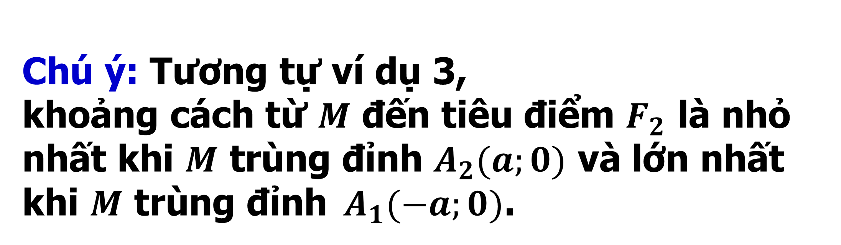
Chú ý: Tương tự ví dụ 3,
khoảng cách từ $M$ đến tiêu điểm $F_{2}$ là nhỏ nhất khi $M$ trùng đỉnh $A_{2}(a;0)$ và lớn nhất khi $M$ trùng đỉnh$A_{1}(−a;0)$.
Bán kính qua tiêu có độ dài lớn nhất bằng nửa tổng của độ dài trục lớn và tiêu cự, và có độ dài nhỏ nhất bằng nửa hiệu của độ dài trục lớn và tiêu cự.
Cho elip $\frac{x^{2}}{36}+\frac{y^{2}}{20}=1,$ điểm $M$thay đổi trên elip. Hỏi khoảng cách từ $M$ tới một tiêu điểm của elip lớn nhất bằng bao nhiêu, nhỏ nhất bằng bao nhiêu?
Giải:
Elip có $a^{2}=36,b^{2}=20⇒a=6,b=\sqrt{20},c=\sqrt{36−20}=4$.
Tiêu điểm $F_{1}\left(−4;0\right),F_{2}\left(4;0\right)$
Đỉnh: $A_{1}\left(−6;0\right),A_{2}\left(6;0\right),B_{1}\left(0;−\sqrt{20}\right),B_{2}\left(0;\sqrt{20}\right)$
Khoảng cách từ $M$ tới một tiêu điểm lớn nhất bằng $F_{1}A_{2}=\sqrt{{\left(6+4\right)}^{2}+{\left(0−0\right)}^{2}}=10$
Khoảng cách từ $M$ tới một tiêu điểm nhỏ nhất bằng $F_{1}A_{1}=\sqrt{{\left(−6+4\right)}^{2}}=2$

Slide 15
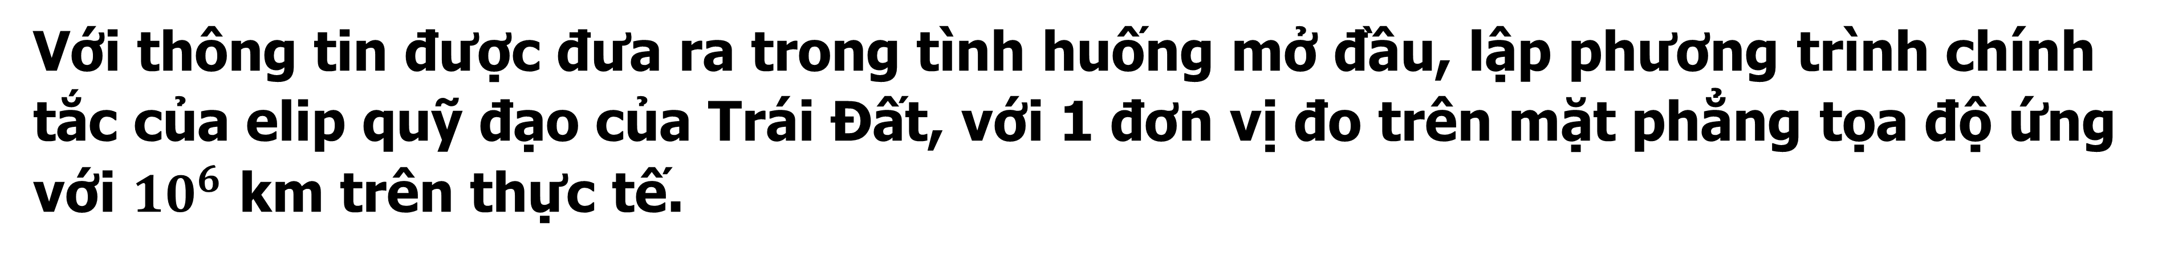
Với thông tin được đưa ra trong tình huống mở đầu, lập phương trình chính tắc của elip quỹ đạo của Trái Đất, với 1 đơn vị đo trên mặt phẳng tọa độ ứng với $10^{6}$ km trên thực tế.
Giải:
Phương trình chính tắc elip có dạng: $\frac{x^{2}}{a^{2}}+\frac{y^{2}}{b^{2}}=1.$
Khoảng cách lớn nhất và nhỏ nhất từ Trái Đất đến tâm Mặt Trời lần lượt là $F_{1}A_{2}=152,F_{1}A_{1}=147.$
Suy ra $a=F_{1}A_{2}+F_{1}A_{1}=299,2c=F_{1}F_{2}=F_{1}A_{2}−F_{1}A_{1}=5⇒b^{2}=a^{2}−c^{2}=\frac{357579}{4}.$
Phương trình quỹ đạo của Trái Đất là: $\frac{x^{2}}{89401}+\frac{4y^{2}}{357579}=1.$

